Slide 1


Raziskava razumevanja in odnosa pacientov do sistema terapevtskih skupin zdravil
Katedra za socialno farmacijo
Fakulteta za farmacijo, Univerza v Ljubljani
v sodelovanju s
Raziskovalna skupina:
asist. Nika Marđetko, mag.farm.
doc. dr. Igor Locatelli, mag. farm
izr. prof. dr. Mitja Kos, mag. farm. (vodja projekta)
Notes:
Pozdravljeni na predstavitvi rezultatov raziskave razumevanja in odnosa pacientov do sistema terapevtskih skupin zdravil. Raziskava je bila izvedena na Katedri za socialno farmacijo, na Fakulteti za farmacijo, v sodelovanju s Slovenskim farmacevtskim društvom.
Uvedba terapevtskih skupin zdravil je na obeh straneh vzpodbudila željo po neodvisni, akademski raziskavi, ki bi vrednotila pogled pacientov na sistem terapevtskih skupin zdravil.

Slide 2
Namen raziskave
Ovrednotiti:
  razumevanje in
  odnos pacientov do sistema terapevtskih skupin zdravil ter
  določiti pripravljenost pacientov za doplačilo za zdravila v okviru sistema terapevtskih skupin zdravil.
Notes:
Namen raziskave je bil tako ovrednotiti razumevanje in odnos pacientov do sistema terapevtskih skupin zdravil. V okviru raziskave smo želeli določiti še pripravljenost pacientov za doplačilo zdravila, vključenega v sistem terapevtskih skupin zdravil.

Slide 3
Potek raziskave
ZAHVALA
JZ Celjske lekarne,
JZ Dolenjske lekarne,
JZ Gorenjske lekarne,
JZ Goriška lekarna,
JZ Lekarna Ljubljana,
JZ Lekarna Velenje,
JZ Lekarne Maribor,
JZ Mestne lekarne,
JZ Pomurske lekarne,
JZ Lekarne Ptuj,
JZ Zasavske lekarne,
Lekarna Apoteka pri Teatru,
Lekarna Dravlje.
Vprašalnik
  vsebinska veljavnost (pacienti, mag. farm.,
  stališča laične in strokovne javnosti v medijih)
Prvi del izveden v zunanjih lekarnah:
  11 javnih zavodov, 2 zasebni lekarni
  Cca 40 sodelujočih magistrov farmacije
    detekcija sodelujočih pacientov in vključitev v raziskavo,
    pridobitev osnovnih informacij o zdravilu in pacientu.
Drugi del izveden doma:
    izpolnjevanje drugega dela vprašalnika doma, vračilo raziskovalcem preko pošte s predplačano poštnino.
Notes:
Raziskava je potekala tako, da smo najprej oblikovali vprašalnik, z namenom pokriti vse vsebine vezane na pogled pacientov na sistem terapevtskih skupin zdravil, smo v načrtovanje in oblikovanje vključili še paciente oziroma laike in magistre farmacije, ki imajo vsakodneven stik s pacienti v zunanjih lekarnah. Upoštevali smo še stališča laične in strokovne javnosti, ki so pojavljajo v medijih.
Raziskava se je izvajala v zunanjih lekarnah po Sloveniji, in sicer v 11 javnih zavodih in 2 zasebnih lekarnah. Sodelovalo je približno 40 magistrov farmacije. Slednji so detektirali in vključili paciente v raziskavo, ter od pacientov s pomočjo prvega dela vprašalnika pridobili osnovne informacije o zdravilu na osnovi katerega je bil pacient vključen v raziskavo in o samem pacientu. Na tem mestu bi se iskreno zahvalili vsem sodelujočim javnih zavodom, vodjem zavodom, ki so privolili v sodelovanje v raziskavi in magistrom farmacije, ki so raziskavo v lekarnah dejansko izvajali.
Drugi, obsežnejši del vprašalnika so pacienti izpolnili doma, predvsem zato, ker bil časovno potratnejši in ker smo hoteli zmanjšati vpliv prisotnosti magistra farmacije na podane odgovore s strani pacienta. Pacienti so nato vrnili izpolnjen vprašalnik raziskovalcem preko pošte s predplačano poštnino.

Slide 4
Potek raziskave
Vključeni pacienti s predpisanim zdravilom iz treh terapevtskih skupin zdravil:
    zaviralci angiotenzinske konvertaze (ACE),
    zaviralci protonske črpalke (PPI),
    zdravila za zniževanje ravni serumskih lipidov (statini).
Sodelovanje pacientov v raziskavi
  Prvi del vprašalnika: 676 pacientov
  V celoti izpolnjen prvi in drugi del vprašalnika: 475 pacientov (70 %)
    40 % pacientov vključenih na osnovi zdravil iz skupine zaviralcev angiotenzinske konvertaze
    23 % pacientov vključenih na osnovi zaviralcev protonske črpalke
    32 % pacientov vključenih na osnovi zdravil za zniževanje ravni serumskih lipidov
Notes:
V raziskavi so lahko sodelovali oziroma so farmacevti v raziskavo vključili pacienti s predpisanim zdravilom iz nabora treh terapevtskih skupin zdravil, in sicer terapevtske skupine zaviralcem angiotenzinske konvertaze, terapevtske skupine zaviralcev protonske črpalke in terapevtske skupine zdravil za uravnavanje ravni serumskih lipidov.
Prvi del vprašalnika je skupaj s farmacevtom izpolnilo 676 pacientov. 475 pacientov je nato izpolnilo in vrnilo raziskovalcem še drugi del vprašalnika. Največ pacientov je bilo vključeno na osnovi zaviralcev angiotenzinske konvertaze, to so zdravila za zniževanje krvnega tlaka, in sicer 40 %, medtem ko je bilo na osnovi zdravil za uravnavanje ravni serumskih lipidov vključenih oziroma na osnovi t.i. statinov 32 % pacientov. Najmanj 23 % pacientov je bilo vključenih na osnovi zaviralcev protonske črpalke oziroma zdravil, ki zavirajo izločanje želodčnega soka.

Slide 5
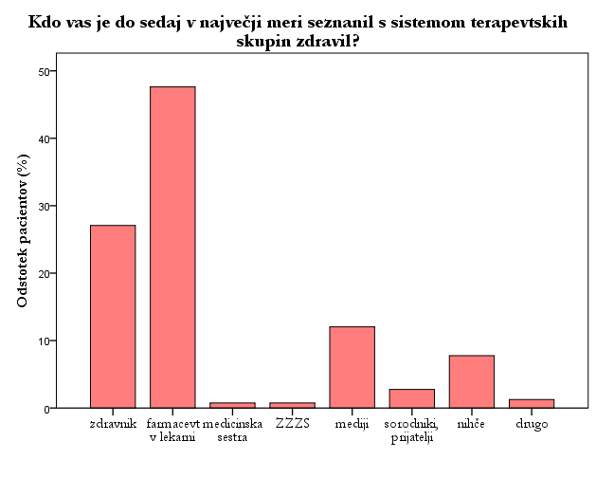
Razumevanje
Opomba: Raziskava izvedena v lekarni - možna pristranost pri podajanju odgovorov s strani pacientov.
Notes:
V sklopu preverjanja razumevanja sistema terapevtskih skupin zdravil z vidika pacientov smo slednje najprej povprašali kdo je tisti, ki jih je do časa izvajanja raziskave v največji meri seznanil s sistemom terapevtskih skupin zdravil. Izkazalo se je, da so pacienti kot vir informacij o sistemu terapevtskih skupin največkrat navedli farmacevta v lekarni, sledi zdravnik več kot 10 % pacientov je navajalo za poglavitni vir informacij o sistemu TSZ medije. Veliko manj so pacienti navajali medicinske sestre, ZZZS, prijatelje in sorodnike. Skoraj 10 % pacientov je navedlo, da jih z omenjenim sistemom ni seznanil še nihče.
Pri podajanju teh rezultatov je potrebno dodati, da se je raziskava izvajala v lekarni, zato je možna pristranost podajanja odgovorov s strani pacientov.

Slide 6
Razumevanje
Zelo dobro:
    Za zdravila moram doplačati v primeru, da je njihova cena višja od cene referenčnega zdravila (običajno najcenejšega zdravila) znotraj terapevtske skupine. (73 % pacientov)
Srednje dobro:
  Sistem terapevtskih skupin zdravil predstavlja ukrep za zmanjševanje stroškov za zdravila. (58 % pacientov)
  Sistem terapevtskih skupin zdravil predvideva, da je skladno s spremembami cen zdravil, za isto zdravilo včasih potrebno doplačilo, drugič pa ne. (49 % pacientov)
  Kljub uvedbi sistema terapevtskih skupin zdravil lahko vedno dobim drugo, primerljivo zdravilo brez doplačila. (45 % pacientov)
Slabo:
  V primeru posebnih zdravstvenih razlogov, ki jih opredeli zdravnik, lahko dobim brez doplačila tudi zdravilo, ki ga je običajno potrebno doplačati. (34 % pacientov)
  Če v lekarni za zdravilo iz terapevtske skupine zdravil ne želim doplačati, mi farmacevt v lekarni le-tega ne more zamenjati. (29 % pacientov)
Notes:
Razumevanje sistema terapevtskih skupin zdravil smo vrednotili s pomočjo trditev o pravicah in dolžnostih pacientov v okviru sistema terapevtskih skupin zdravil, za katere so pacienti opredelili ali držijo ali ne. Pacienti zelo dobro razumejo trditev, da morajo za zdravilo doplačati v primeru, da je njihova cena višja od cene referenčnega zdravila. Na to trditev je pravilno odgovorilo 73 % sodelujočih pacientov.
Pacienti manj oziroma srednjo dobro razumejo, da sistem TSZ predstavlja ukrep za zmanjševanje stroškov za zdravilo, na omenjeno trditev je pravilno odgovorilo 58 % pacientov. Podobno je razumevanje pacientov v primeru trditve, da je skladno s spremembami cen zdravil v okviru sistema TSZ včasih potrebno doplačilo za zdravilo, drugič pa neNa to trditev je pravilno odgovorila skoraj polovica pacientov. V sklop srednje dobrega razumevanja trditev spada še trditev, da je kljub uvedbi sistema TSZ pacient lahko vedno dobi drugo, primerljivo zdravilo brez doplačila. Na to trditev s pacienti odgovorili pravilno v 45 %.
Slabo je razumevanje trditve, da v primeru posebnih zdravstvenih razlogov, ki jih opredelili zdravnik, lahko pacient dobi brez doplačila tudi zdravilo, ki ga je običajno potrebno doplačati. Na to trditev je pravilno odgovorilo 34 % pacientov. Najslabše pa pacienti razumejo tudi značilnost sistema TSZ, da v primeru, da pacient ne želi doplačati zdravila v lekarni, da mu farmacevt le-tega ne morem zamenjati.

Slide 7
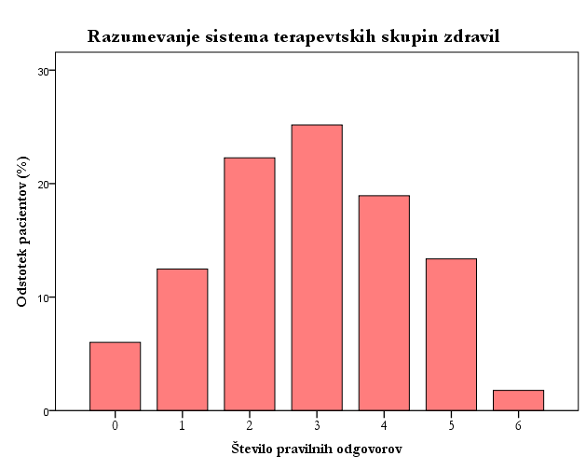
Razumevanje
Boljše razumevanje | Slabše razumevanje
zaposleni pacienti pacienti, ki so podali višjo samooceno informiranosti o sistemu terapevtskih skupin zdravil | starejši pacienti slabše splošno zdravstveno stanje nižja stopnja dokončane izobrazbe upokojenci nižji mesečni neto dohodek
Notes:
Pri vrednotenju razumevanja sistema terapevtskih skupin s strani pacientov se je izkazalo. Da je največ, skoraj 30 % pacientov pravilno odgovorilo na 3 trditve od šestih. Zaskrbljujoče je, da približno 6 % procentov pacientov ni odgovorilo pravilno na nobeno izmed naštetih trditev, medtem ko je le dober odstotek pacientov odgovoril pravilno na vseh 6 trditev.
Izkazalo se je, da boljše razumejo sistem tisti pacienti, ki so zaposleni, poleg tega so boljše znanje o sistemu TSZ pokazali tisti pacienti, so podali tudi višjo samooceno o informiranosti o sistemu TSZ.
Sistem TSZ slabše razumejo starejši pacienti, pacienti s slabšim splošnim zdravstvenim stanjem, nižjo stopnjo dokončane izobrazbe, upokojeni pacienti in pacienti z nižjim mesečnim neto dohodkom. Pri tem je potrebno omeniti, da so našteti demografski dejavniki pogosto prisotni pri enem samem pacientu, kar predstavlja dodaten izziv.

Slide 8
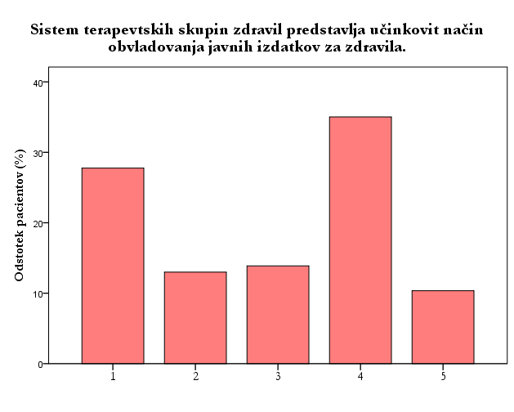
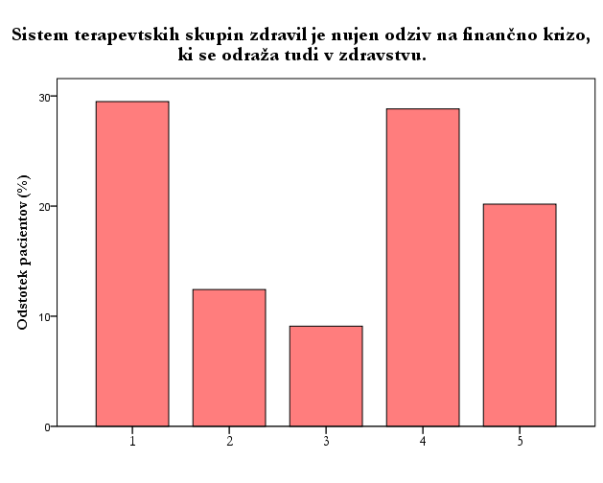
Odnos: Upravljanje z javnimi financami
strinjanje: pacienti z višjim mesečnim neto dohodkom.
Notes:
Odnos pacientov do sistema terapevtskih skupin zdravil smo vrednotili tako, da so pacienti za posamezne trditvi na lestvici od 1 – 5 označili v kolikšni meri se z navedeno trditvijo oz. lastnostjo sistema TSZ strinjajo. Pri čemer 1 pomeni, da se pacienti s trditvijo sploh ne strinjajo, 5 pa da se pacienti popolnima strinjajo z navedeno trditvijo.
Izkazalo se je deljeno, nehomogeno mnenje oziroma pogled pacientov na sistem terapevtskih skupin zdravil kot element za upravljanje javnih financ za zdravila. Razporeditev odgovorov v obliki črke U je vidna pri trditvi da sistem terapevtskih skupin zdravil predstavlja učinkovit način obvladovanja javnih izdatkov za zdravila. Z omenjeno trditvijo se v večji meri strinjajo pacienti z višjim mesečnim neto dohodkom. Razporeditev odgovorov v obliki črke U oziroma deljeno mnenje pacientov se je pokazalo tudi pri trditvi, da je sistem TSZ nujen odziv na finančno krizo, ki se odraža tudi v zdravstvu.

Slide 9
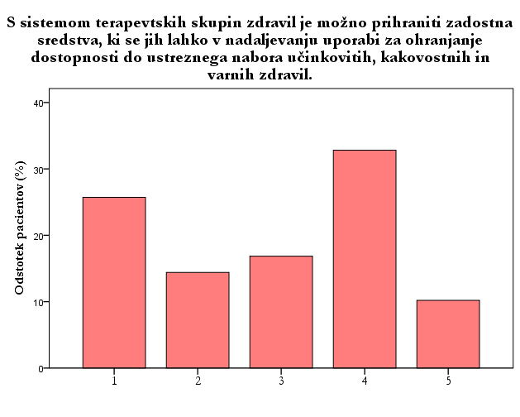
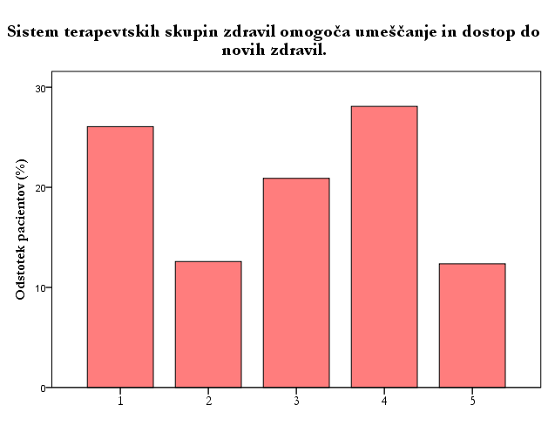
Odnos: Koristi sistema TSZ
strinjanje: starejši pacienti, pacienti s slabšim zdravstvenim stanjem in nižjo stopnjo dokončane izobrazbe.
Notes:
Deljeno mnenje pacientov oz. nehomogenost pri odgovorih se je pokazala tudi pri trditvah, ki opisujejo koristi sistema TSZ. U razporeditev odgovorov se je pokazala pri trditvi, da je s sistemom TSZ možno prihraniti zadostna sredstva, ki se v nadaljevanju lahko uporabijo za ohranjanje dostopnosti do ustreznega nabora učinkovitih, kakovostnih in varnih zdravil. Podobno je strinjanje pacientov s strditvijo, da sistem TSZ omogoča umeščanje in dostop do novih zdravil. Z omenjeno trditvijo se v večji meri strinjajo starejši pacienti, s slabšim zdravstvenim stanjem in pacienti z nižjo stopnjo dokončane izobrazbe.
Določen delež pacientov, in sicer približno polovica pacientov prepoznava tudi koristi sistema TSZ, medtem ko ostali ne.

Slide 10
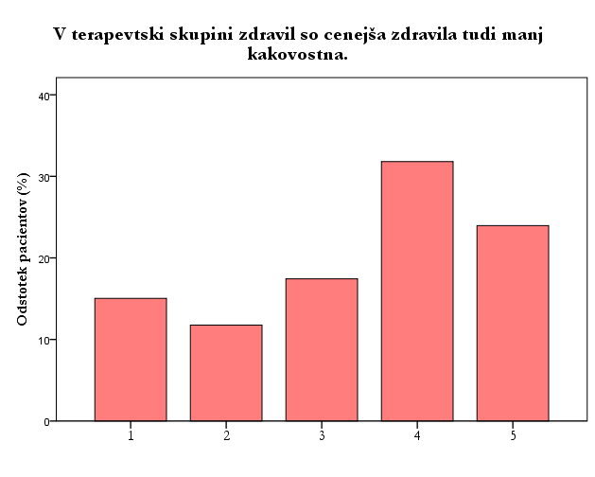
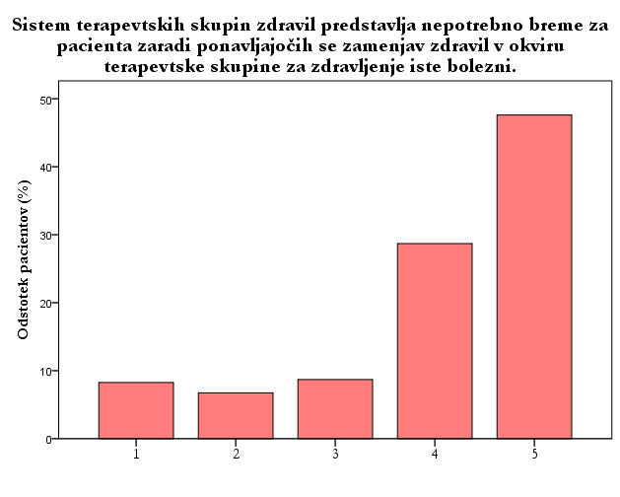
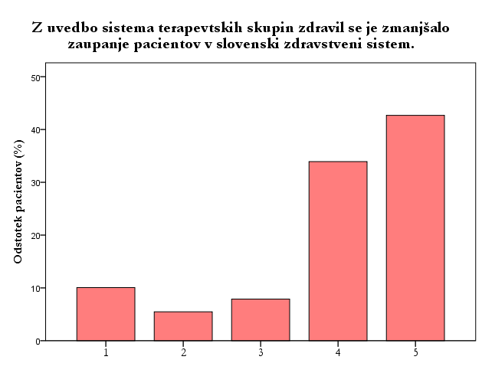
Odnos: Izzivi sistema TSZ
strinjanje:
starejši pacienti.
strinjanje:
mlajši pacienti.
Notes:
Izziv sistema TSZ predstavlja visok delež pacientov, ki se v večji meri strinjajo, da sistem TSZ predstavlja nepotrebno breme za pacienta zaradi ponavljajočih se zamenjav zdravil v okviru terapevtskih skupin za zdravljenje iste bolezni. Večjo stopnjo strinjanja s to trditvijo so izkazali mlajši pacienti. Tudi s trditvijo, da se je z uvedbo sistema TSZ zmanjšalo zaupanje pacientov v slovenski zdravstveni sistem se strinja visok delež pacientov. Izziv predstavlja še to, da pacienti dojemajo cenejša zdravila v okviru TSZ kot manj kakovostna. S tem se v večji meri strinjajo starejši pacienti.

Slide 11
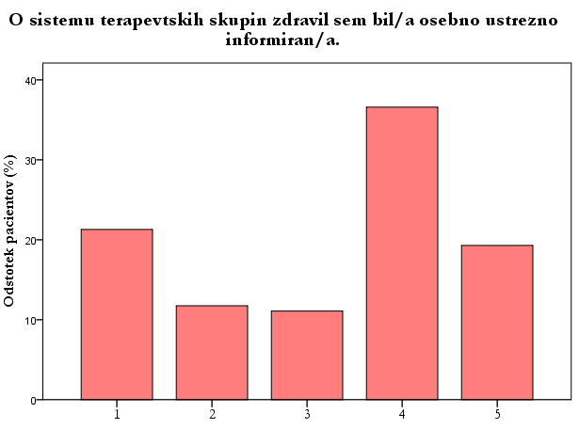
Odnos: Informiranost
strinjanje: pacienti z boljšim splošnim zdravstvenim stanjem in zaposleni pacienti.
Notes:
Pacienti so v okviru vprašalnika opredelili še strinjanje s trditvijo, da so bili osebno ustrezno informirani. Tudi v tem primeru, se izkaže U oblika razporeditve s posameznimi stopnjami strinjanja. V večji meri se s to trditvijo strinjajo pacienti z boljšim zdravstvenim stanjem in zaposleni pacienti.

Slide 12
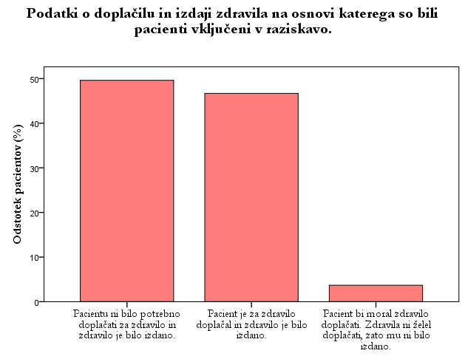
Dejanska doplačila za zdravila
Povprečno doplačilo:
- za posamezno prezentacijo
(škatlico) zdravila: 2,17 EUR.
- za trimesečno zdravljenje:
pribl. 6,92 EUR.
Notes:
Pri vključitvi pacientov v raziskavo na osnovi zdravila iz terapevtske skupine zdravil v približno 50 % primerov pacientu ni bilo potrebno doplačati za zdravilo in mu je bilo zdravilo izdano. Manj kot 5 % pacientov bi zdravilo moralo doplačati, ker ga niso želeli doplačati, jim zdravilo ni bilo izdano. Približno 45 % pacientov je moralo za zdravilo doplačati in zdravilo jim je bilo izdano. Za omenjene paciente smo določilo povprečno doplačilo za prezentacijo oziroma škatlico zdravila, ki je v 2,17 eur in še ocenili povprečni strošek za trimesečno zdravljenje, ki pri pacientih, ki so zdravilo na osnovi katerega so bili vključeni v raziskavo doplačali, znaša 6,92 eur.

Slide 13
Dejanska doplačila za zdravila
Terapevtska skupina zdravil | Povprečna vrednost doplačila (minimalno doplačilo, maksimalno doplačilo) v EUR | Ocena povprečne vrednosti doplačila za trimesečno zdravljenje v EUR
Zaviralci angiotenzinske konvertaze | 2,06 (0,05 – 5,50) | 6,36
Zaviralci protonske črpalke | 1,13 (0,30 – 2,00) | 4,39
Zdravila za zniževanje ravni serumskih lipidov | 5,32 (1,10 – 24,11) | 14,90
Skupaj | 2,17 (0,05– 24,11) | 6,92
Notes:
Dejanska doplačila za zdravila se razlikujejo glede na terapevtsko skupino v katero sodi zdravilo.
Povprečno doplačilo na škatlico zdravila je za zdravila, ki so bila izdana pacientom v okviru raziskave in sodijo v terapevtsko skupino angiotenzinske konvertaze oz. zdravil za zniževanje krvenga tlaka je 2,06, doplačila na posamezno prezetacijo pa se v tej skupini gibljejo med 5 centov in 5, 5 euri. Ocena povprečne vrednosti doplačila za trimesečno zdravljenje je v tej skupini 6,36 eur.
Najnižja so doplačila za zdravila v terapevtski skupini zaviralcev protonske črpalke, in sicer povprečno doplačilo za škatlico znaša 1,13 eur, najvišje pa 2 eur. Ocena povprečne vrednosti doplačila za trimesečno zdravljenje z zdravilom za lajšanje težav prekomernega izločanja kisline je za paciente, ki so ob vključitvi v raziskavo svoje zdarvilo doplačali 4,39 eur.
Povprečna vrednost doplačila za posamezno škatlico oz. prezentacijo je najvišja v terapevtski skupini zdravil za zniževanje serumskih lipidov, pri t.i. statinih in znaša nekaj več kot 5 eur. Skladno s tem je tudi ocena povprečne vrednosti doplačila za trimesečno zdravljenje najvišja ravno v tej terapevtski skupini. Minimalno doplačilo za zdravilo je v tej terapevtski skuoini 1,1 eur, medtem ko najvišje doplačilo krepko presega 20 eur.

Slide 14
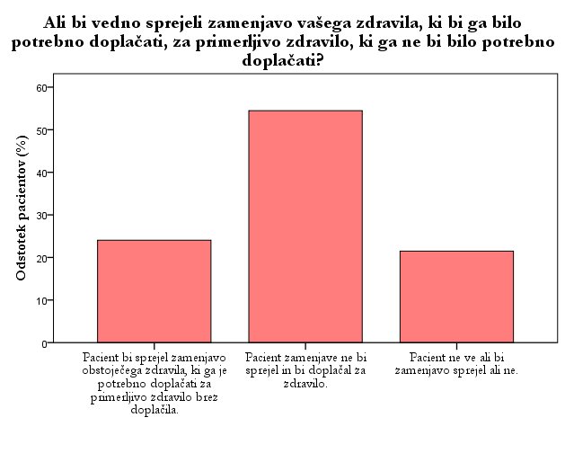
Pripravljenost za doplačilo
odločitev za doplačilo:
- starejši pacienti
- pacienti z večjim
številom sočasno predpisanih zdravil.
Notes:
V okviru raziskave smo določali še pripravljenost pacientov za zamenjavo obstoječega zdravila, ki ga je potrebno doplačati za primerljivo zdravilo brez doplačila. Približno 25 % pacientov je naklonjeno zamenjavi zdravila za primerljivo zdravilo., medtem ko približno enak delež pacientov, ne ve ali zamenjavo sprejeli ali ne.
Izkazalo se je, da več kot polovica v raziskavi sodelujočih pacientov zamenjave ne bi sprejela in bi zdravilo doplačali, večji obet za doplačilo zdravilo imajo starejši pacienti in pacienti z večjim številom sočasno predpisanih zdravil.

Slide 15
Pripravljenost za doplačilo
Povprečen najvišji znesek doplačila, ki so ga pacienti pripravljeni doplačati za trimesečno zdravljenje z zdravilom: 10,4 EUR.
Izzivi:
  uvajanje novih terapevtskih skupin zdravil,
  tendenca pacientov k doplačevanju zdravil,
  zavračanje primerljivih zdravil.
znesek doplačila:
- status zaposlitve pacienta
- pacienti z višjim mesečnim neto dohodkom
Notes:
Povprečni najvišji znesek doplačila, ki so ga pacienti pripravljeni doplačati za trimesečno zdravljenje je 10, 4 eur. Na višino zneska, ki so ga pacienti pripravljeni doplačati vpliva status zaposlitve pacienta, višji znesek so pripravljeni plačati pacienti z višjim mesečnim neto dohodkom.
Izziv predstavlja tendenca pacientov k doplačevanju zdravil in zavračanje primerljivih zdravil, kar je ena izmed glavnih ugotovitev raziskave, z uvajanjem novih terapevtskih skupin bo breme doplačil za pacienta vedno večje. Na tem mestu se je smiselno vprašati do katere vrednosti so pacienti pripravljeni in seveda zmožni doplačevati?

Slide 16
Ključna sporočila
Razumevanje: Pacienti razumejo osnovno značilnost sistema terapevtskih skupin zdravil, da je zdravilo potrebno doplačati, ko njegova cena presega ceno referenčnega zdravila. Bistveno manj razumejo ostale pravice in dolžnosti pacientov v okviru sistema.
Odnos: Pacienti nehomogeno ocenjujejo nujnost in koristi uvedbe sistema v našo prakso. Pacienti v sistemu vidijo nepotrebno breme in razlog za zmanjševanje zaupanja v slovenski zdravstveni sistem.
Doplačila za zdravila: Niso izjema, ampak so v praksi že precej pogosta (zdravila: generična + sistem terapevtskih skupin). Ocena dejanskega doplačila za zdravila iz sistema terapevtskih skupin znaša 6,92 EUR. Povprečni najvišji znesek doplačila, ki so ga pacienti pripravljeni doplačati za trimesečno zdravljenje z zdravilom znaša 10,4 EUR.
Poseben izziv: Starejši pacienti, ki so slabše izobraženi, s slabšim zdravstvenim stanjem, nižjim neto mesečnim dohodkom, slabšim razumevanjem sistema terapevtskih skupin zdravil, s sočasno predpisanimi več zdravili.
Notes:
Če povzamemo še ključne ugotovitve oziroma podam še ključna sporočila, ki smo jih oblikovali na osnovi raziskave. Najprej razumevanje sistema terapevtskih skupin zdravil z vidika pacientov. Pacienti razumejo osnovno značilnost sistema,….

